Slide 1
アマゾンのラストマイル配送における共通化と現地適応
― 日米比較を通じて ―
氏名：シン ハクケイ
学籍番号：G5M0020205
Notes:
【約30秒】それでは、「アマゾンのラストマイル配送における共通化と現地適応――日米比較を通じて」というテーマで、修士論文の中間発表を始めます。

Slide 2
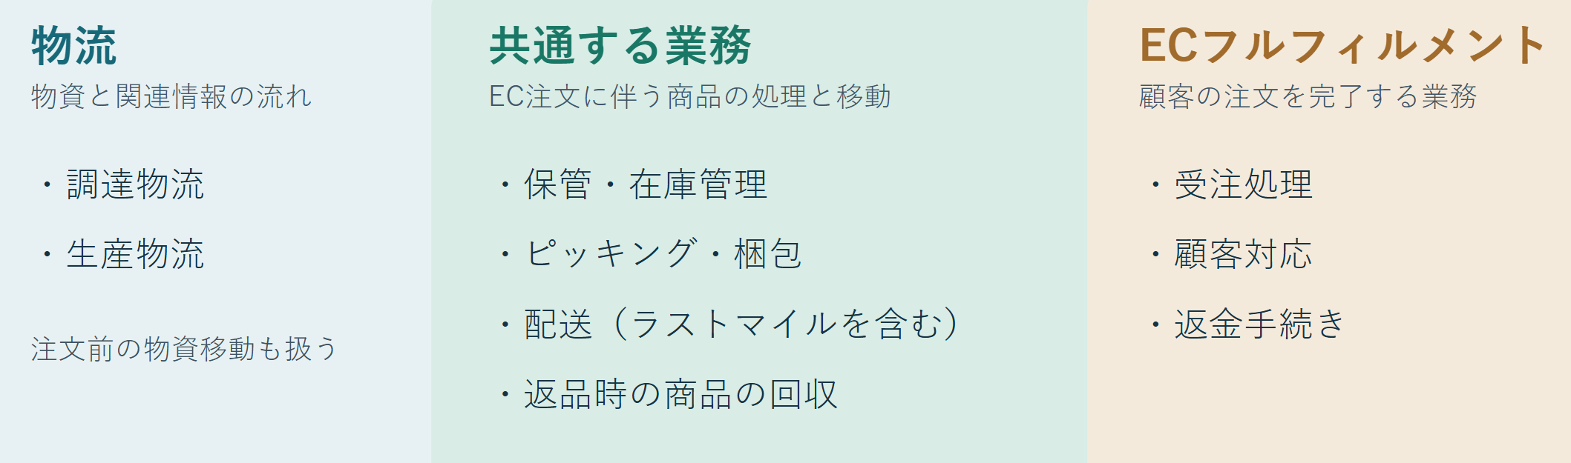
先行研究(物流とECにおけるフルフィルメントの関係)
日本工業規格(2006)は物流は物資を供給者から需要者へ、時間的及び空間的に移動する過程の活動。一般的には、包装、輸送、保管、荷役、流通加工及びそれらに関連する情報の諸機能を総合的に管理する活動と説明した。
EC におけるフルフィルメントサービスの業務範囲は、「検品，在庫管理，商品保管」などといった inbound operations、および，「商品のピッキング、梱包、発送、配達」などといった outbound operations の 2 種類の業務を対象としたサービスであることを示した。（丁，2025）。
物流とECにおけるフルフィルメントは、保管・包装・配送などの活動で重なる。一方、物流は物資の流れを中心に捉え、フルフィルメントは顧客の注文を完了するまでの業務を中心に捉える。
物流
調達物流
生産物流
共通する業務
保管・在庫管理
ピッキング・梱包
配送
（ラストマイルを含む）
返品時の商品回収
EC
フルフィルメント
受注処理
顧客対応
返金手続き
物流：物資と関連情報の流れ。注文前の物資移動も扱う
ECフルフィルメント：顧客の注文を完了する業務
Notes:
【約40秒】まず用語の整理です。物流は保管・包装・輸送などを総合的に管理する活動、ECのフルフィルメントは注文を完了するまでの一連の業務を指します。両者は重なりますが、見る視点が異なります。

Slide 3
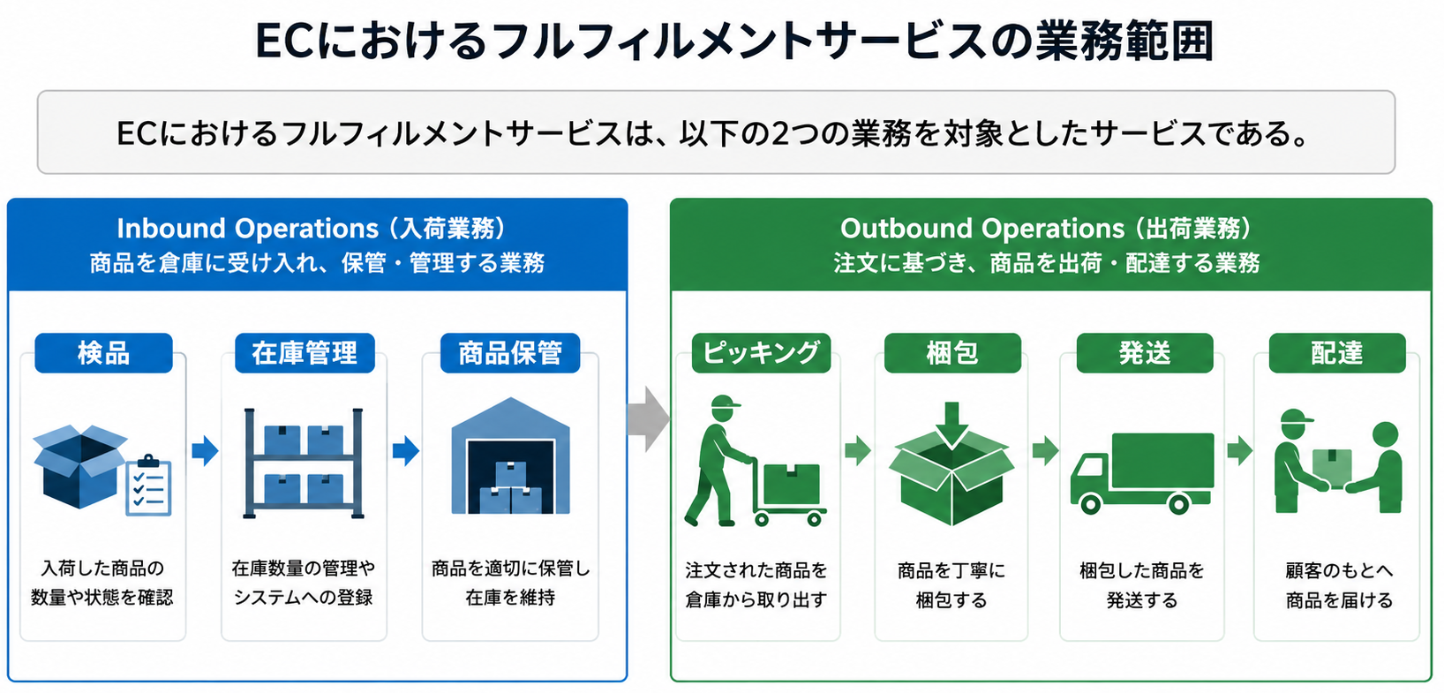
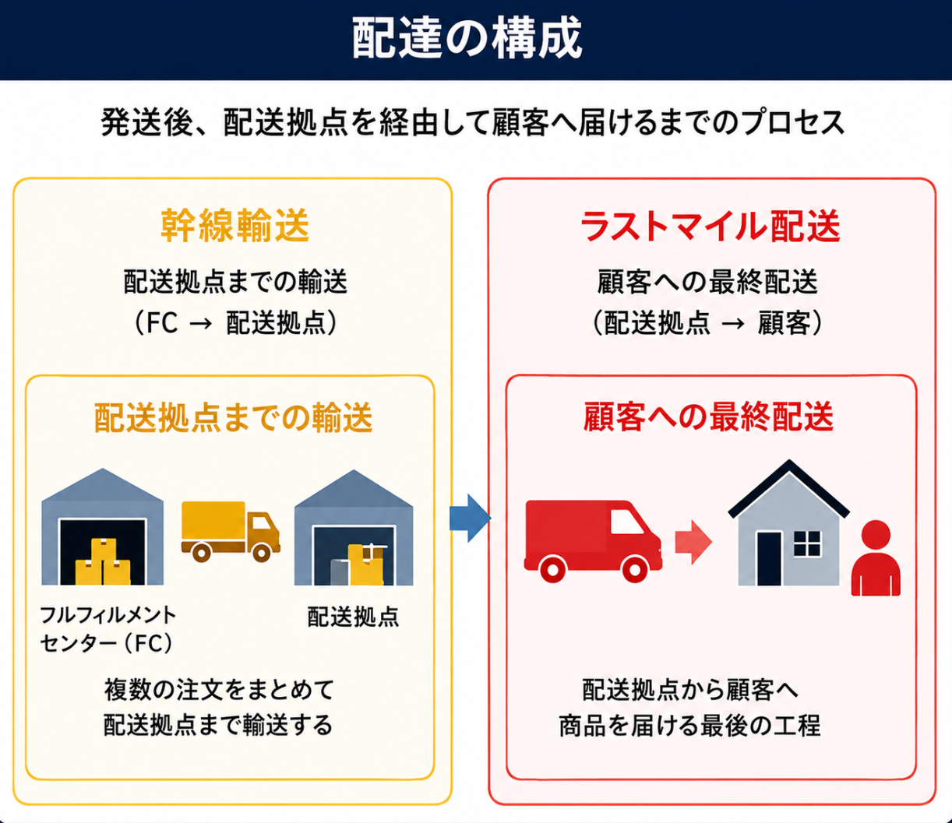
先行研究(問題の背景)
・近年、EC市場は急速に拡大している。EC企業においてフルフィルメントは重要なオペレーションであり、事業の成功を左右する要因である。（丁，2023）。
・ Amazonはフルフィルメントセンターや自社配送網を整備することでラストマイル配送能力を強化してきた。（齊藤，2021）。
Notes:
【約40秒】ECの拡大により、配送、特にラストマイルがEC企業の競争力を左右するようになりました。アマゾンはフルフィルメントセンターと自社配送網を整備して、この能力を強化してきました。

Slide 4
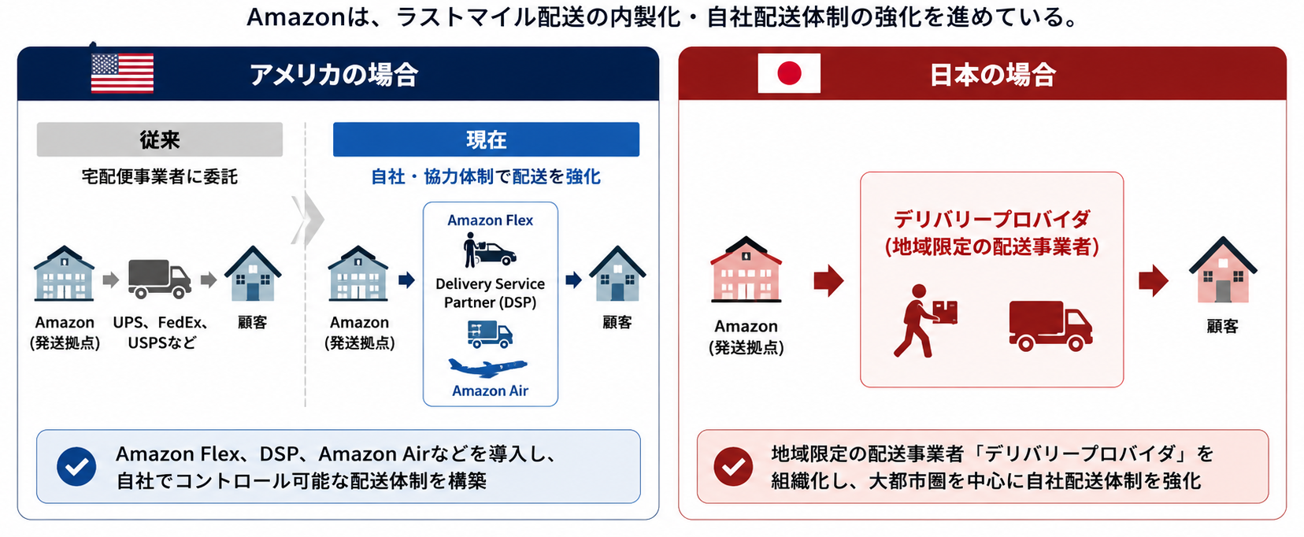
先行研究(問題の背景)
・齊藤（2021）は、Amazonは従来UPS、FedEx、USPSなどの宅配便事業者にラストマイル配送を委託していたが、2013年の配送遅延問題を契機として、Amazon Flex、Delivery Service Partner（DSP）、Amazon Airなどを導入し、自らコントロール可能な配送体制の構築を進めたと指摘している。
・ Amazon （日本）は、大都市圏を中心に地域限定の配送事業者である『デリバリープロバイダ』を組織化し、自社配送体制を強化している。（林，2020）
Notes:
【約50秒】齊藤（2021）によれば、アマゾンはかつてUPS、FedEx、USPSに配送を委託していましたが、2013年の配送遅延を機に、Flex、DSP、Amazon Airなどで自社の配送体制を築きました。日本でも、地域配送事業者「デリバリープロバイダ」を組織化して自社配送体制を強化しています（林，2020）。

Slide 5
アメリカでの自社配送体制を拡大する背景
①外部事業者への依存とコスト増
売上高の占める輸送コストの割合：2010年代初め約８％ 2017年12.2％
②2013年のクリスマス商戦における配送遅延
外部事業者への依存を見直し、自社で管理できる配送体制の構築を開始
出所：齊藤実（2021）「E コマース時代におけるアマゾンの物流戦略」 『経済貿易研究: 研究所年報』神奈川大学経済貿易研究所、47、pp.39-62。
Notes:
【約50秒】アメリカでは、外部事業者への依存によるコスト増と、2013年のクリスマス商戦の配送遅延が重なり、自社で管理できる配送体制の構築に舵を切りました。

Slide 6
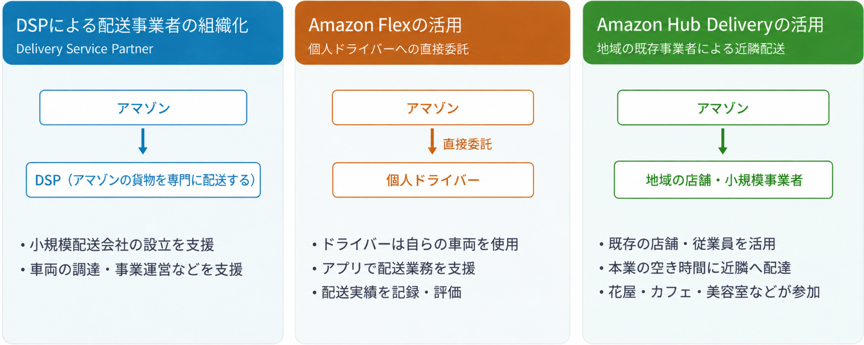
アメリカにおけるラストマイル配送の拡充
齊藤（2021）によると、米国アマゾンはDSPとAmazon Flexを活用して配送体制を拡大してきた。DSPはアマゾンの荷物を専門に配送する配送会社に、Amazon Flexは個人ドライバーに、それぞれ配送を委託する仕組みである。自社配送化が最終区間の運営効率に与える影響は、Wang et al.（2023）が分析している。
Notes:
【約40秒】その具体策がDSPとAmazon Flexです。DSPは専属の配送会社、Flexは個人ドライバーです。（補足）自社配送化の影響については、Wang et al.（2023）の分析があります。

Slide 7
日本での自社配送体制を拡大する背景
従来、大手宅配便事業者（ヤマト運輸・日本郵便・佐川急便）への依存していた
EC貨物の増加とドライバー不足を背景に、配送総量の制限や一部サービスの停止が生じた
（2017年の宅配クライシス）
宅配運賃の値上げにより、アマゾンの物流コストと収益への負担が増大した
自ら管理する配送体制の拡大を進めた
Notes:
【約50秒】日本では2017年の宅配クライシスが転機でした。ドライバー不足と運賃値上げで、大手宅配便への依存が難しくなり、自社で管理する配送体制を広げました。

Slide 8
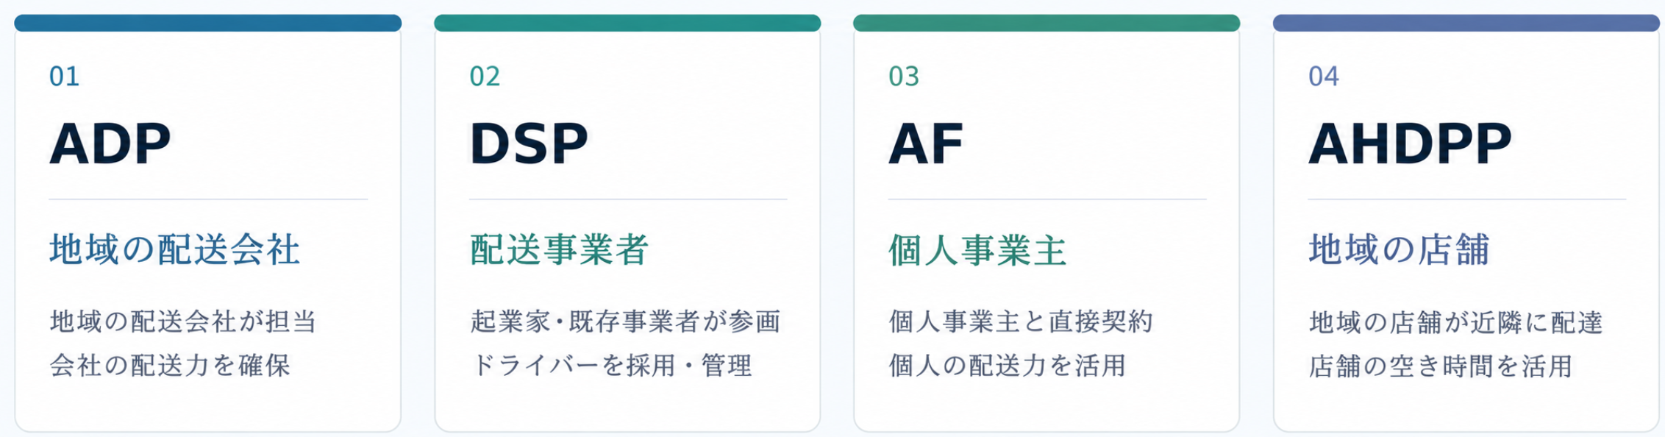
日本におけるラストマイル配送の拡充
長谷川（2023）は、アマゾン・ジャパンが従来の宅配便に加え、ADP・AF・AHDPを通じてラストマイル配送体制を拡充してきたことを指摘した。また、2024年には日本のラストワンマイル配送への250億円以上の追加投資が発表された（アマゾンジャパン，2024）。宅配便事業者と貨物軽自動車運送業者のネットワーク再編も論じられている（日交研，2024）。
Notes:
【約40秒】日本では、従来の宅配便に加え、デリバリープロバイダ、Amazon Flex、地域配送企業などを組み合わせて拡充しています。（補足）2024年にはアマゾンジャパンが250億円以上の追加投資を発表しています。

Slide 9
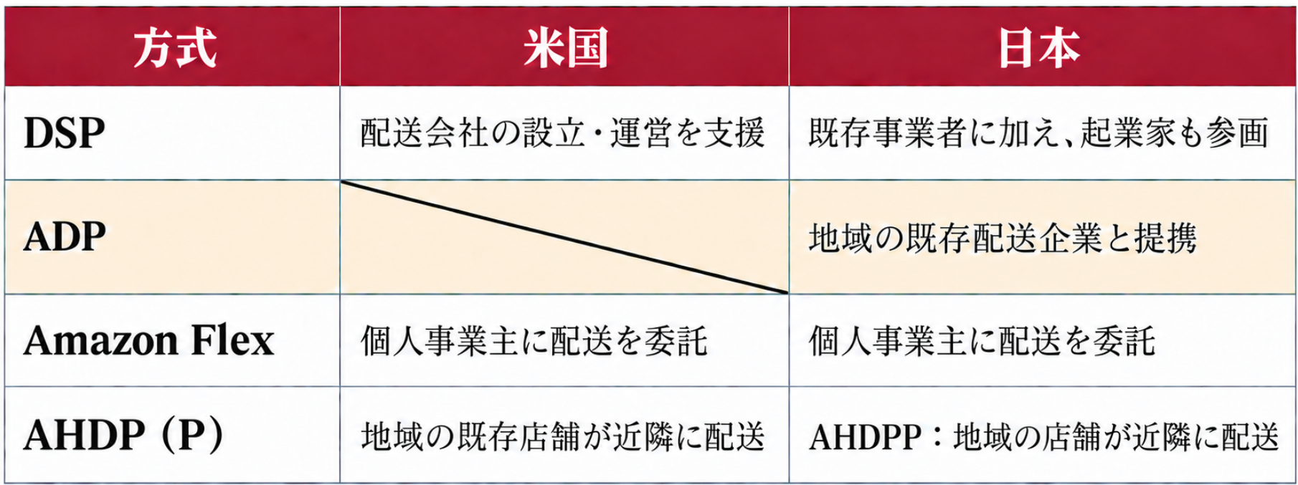
日米の配送方式の整理
Notes:
【約30秒】ここで日米の方式を整理します。アメリカは自社配送中心、日本は外部との連携を維持しつつ自社配送を拡大している点が特徴です。

Slide 10
先行研究(取引費用論の視点）
「企業の境界」
市場で取引を行うには、情報の収集、契約の交渉、相手方の監視、トラブルの解決などの取引費用（トランザクション・コスト）が発生する（Coase, 1937；Williamson, 1975）。
• 取引費用 ＞ 内部管理費用 の場合：企業はプロセスを直営化（組織内への取り込み）する。
• 取引費用 ＜ 内部管理費用 の場合：企業は市場での取引を選択する。
→ ラストマイル配送を「外部委託（市場）」とするか「自社配送（組織）」とするかの説明に適用できる。
Notes:
【約50秒】この違いを説明する理論の一つが取引費用論です。取引費用が内部管理費用を上回れば内製化、下回れば市場取引が選ばれます。配送を外部に頼むか自社で持つかの判断に当てはまります。

Slide 11
先行研究（標準化と現地適応の視点）
多国籍企業は「グローバル統合（標準化）」と「現地適応」の両圧力に直面する（Prahalad & Doz, 1987；Bartlett & Ghoshal, 1989）。
Ghemawat（2007）：国境を越える戦略は 適応（Adaptation）・集約（Aggregation）・裁定（Arbitrage）の3つに整理できる。
本研究への適用
• 共通化：物流拠点・IT・配送管理の仕組みなど、Amazonが日米で共通に持つ部分
• 現地適応：配送主体・外部事業者との連携度合いなど、国ごとに異なる部分
Notes:
【約50秒】もう一つは標準化と現地適応の視点です。多国籍企業は、全世界で共通化する圧力と現地に合わせる圧力の両方を受けます。本研究のタイトルはこの視点に基づいています。

Slide 12
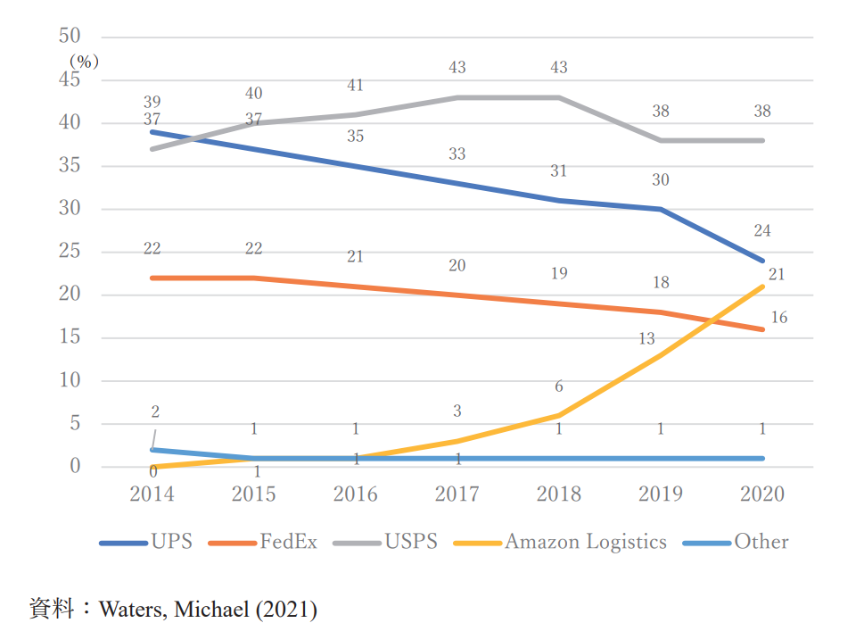
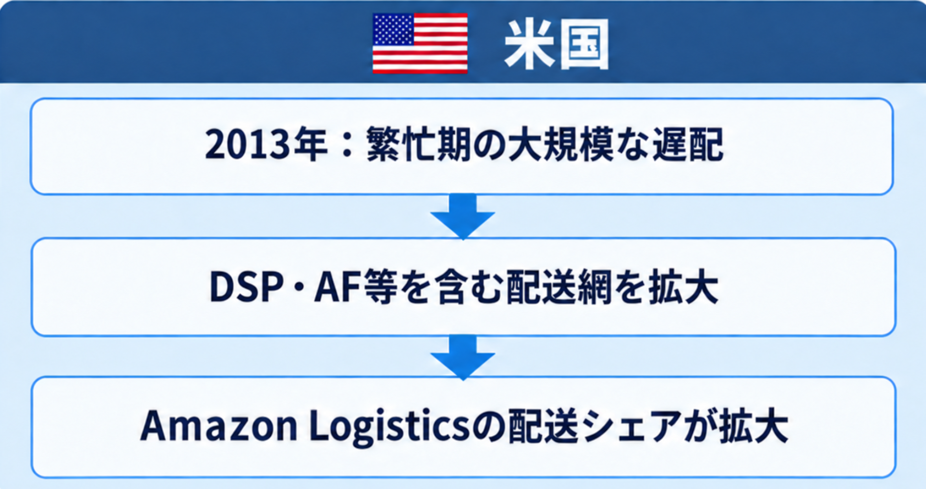
先行研究（アマゾン日米の比較）
コントロールできる
補足：米国の宅配市場におけるAmazon Logisticsの荷物量シェアは、2020年に約21%（Pitney Bowes, Parcel Shipping Index）。
Notes:
【約40秒】アメリカでは宅配大手のシェアが低下し、アマゾン自社が約21%まで伸びています。自社でコントロールできる範囲が大きい状況です。（2枚目：日本ではコントロールできない部分が残ります。）（補足）Pitney Bowesの調査でも、2020年のシェアは約21%とされています。

Slide 13
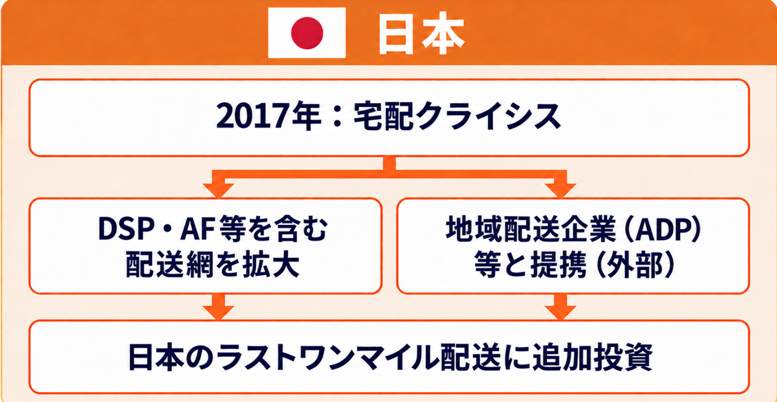
先行研究（アマゾン日米の比較）
コントロールできない
Notes:
【約30秒】一方、日本では外部の宅配事業者や地域配送企業に頼る部分が残り、自社でコントロールできない領域があります。

Slide 14
問題意識
Amazonはなぜ，アメリカでは自社配送を中心としたラストマイル配送体制を構築している一方で，日本では外部配送事業者との連携を維持しながら，自社配送体制が拡大しているのか。
→ 取引費用論（外部委託か自社か）と標準化・現地適応論（共通化か現地対応か）の2つの視点から検討する。
Notes:
【約40秒】以上から、問題意識はこちらです。なぜアメリカでは自社配送中心なのに、日本では外部連携を維持しつつ自社配送を拡大しているのか。

Slide 15
研究方法
定性研究
文献研究法＋比較ケーススタディ
( Amazon日本とAmazonアメリカとの比較）
先行研究やAmazonの公開資料、業界レポートなどをもとに、Amazonの日米におけるラストマイル配送戦略を整理する。
Amazonのアメリカと日本を比較対象とし，配送主体，配送ネットワーク，外部配送事業者との連携などの観点から比較分析を行い，両国の共通点と相違点，さらにその要因を明らかにする。
分析の視点：①配送主体（自社／外部）②配送ネットワーク ③外部事業者との連携 ④物流環境（インフラ・労働・国土）
Notes:
【約40秒】研究方法は定性研究で、文献研究と日米の比較ケーススタディを行います。配送主体、ネットワーク、外部連携などの観点で比較します。

Slide 16
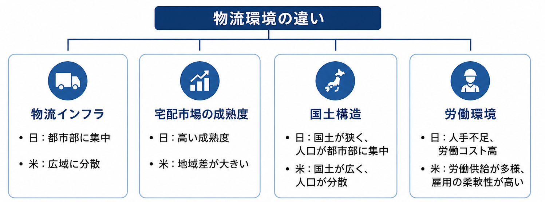
結論の方向性
物流環境の違い
↓
外部依頼程度の違い
↓
ラストマイル配送戦略の違い
【仮説】日本とアメリカでは物流環境が異なるため、Amazonは配送の仕組みを共通化しつつ、ラストマイル配送では国ごとに異なる現地適応型の戦略を採用していると考えられる。
参考：Amazonの物流センター網を対象に、密度の経済を分析した研究がある（Houde et al., 2023）。
Notes:
【約40秒】現時点の仮説です。物流環境の違いが外部依存の程度の違いを生み、それがラストマイル戦略の違いになると考えています。（補足）物流網の密度については、Houde et al.（2023）の研究があります。

Slide 17
研究意義
学術的意義
日米配送戦略の比較研究を補完する。
物流環境がラストマイル戦略に与える影響を明らかにする 。
実務的意義
EC企業の海外物流戦略に示唆を提供する 。
各国の物流環境に応じた配送体制の構築に貢献する。
Notes:
【約30秒】学術的には日米比較研究を補完し、実務的にはEC企業の海外物流戦略に示唆を与えると考えます。

Slide 18
論文の目次（仮）
第1章 序論
第2章 先行研究
第3章 Amazonの日米におけるラストマイル配送の現状
第4章 日米ラストマイル配送戦略の比較分析
第5章 フルフィルメント戦略の視点からの考察
第6章 結論
Notes:
【約20秒】論文は全6章構成を予定しています。今後は第3章以降の分析を進めます。

Slide 19
参考文献
齊藤実（2021）「E コマース時代におけるアマゾンの物流戦略」 『経済貿易研究: 研究所年報』神奈川大学経済貿易研究所、47、pp.39-62。
丁明（2022）「電子商取引における顧客満足要因 -店舗型小売業における顧客満足要因との比較-」『経営学研究論集』明治大学大学院、56、pp.21-38。
丁明（2023）「電子商取引におけるフルフィルメントが顧客満足に与える影響-文献レビュー- 」『経営学研究論集』明治大学大学院、59、pp.1-16。
丁明（2026）「ラストマイル配送における情報品質が顧客満足と再利用意向に与える影響」『流通研究』日本商業学会、29 (1)、pp.39-52。
小嵜秀信（2025）「日本政府が目指すフィジカルインターネットでラストマイル配送が変わる」『流通ネットワーキング』東京 : 日本工業出版、349、 pp.45-49。
林克彦（2020）「宅配危機からネット通販物流革新へ」『計画行政』一般財団法人日本計画行政学会、43（2）、pp.9-14。
林部健二（2017）『なぜアマゾンは「今日中」にモノが届くのか : 続々と新サービスを打ち出すアマゾンの本当の強さの秘密とは』プチ・レトル株式会社。
楠田康之（2021）「オムニチャネル,フルフィルメントおよびダイナミック・プライシングに関する一考察」『日本福祉大学経済論集』日本福祉大学経済学会、62 、pp.267-291。
宮武宏輔（2022）「日中間の越境 EC に関する現状と展望」 『流通経済大学流通情報学部紀要』流通経済大学、26 (2)、pp.275-285。
劉亜氷（2024）「ネット通販のラストマイル配送における置き配拡大の可能性」『日本物流学会誌』東京 : 日本物流学会、 32、 pp.71-78 。
日本交通政策研究会（2024）「ラストマイルを担う貨物軽自動車運送業者と宅配便事業者のネットワーク再編に関する研究」日交研シリーズ A-917。https://www.nikkoken.or.jp/pdf/project/2024/A-917.pdf
アマゾンジャパン（2024）「Amazonが2024年の日本のラストワンマイル配送に250億円以上の追加投資を発表」About Amazon Japan。https://www.aboutamazon.jp/news/activities-of-amazon-japan/amazon-japan-to-invest-an-additional-25-billion-yen-towards-last-mile-delivery-innovation-and-driver-experience（閲覧日：2026年9月29日）
Bartlett, C. A. & Ghoshal, S. (1989) Managing Across Borders: The Transnational Solution, Harvard Business School Press.
Coase, R. H. (1937) “The Nature of the Firm,” Economica, 4(16), pp.386-405.
Ghemawat, P. (2007) Redefining Global Strategy: Crossing Borders in a World Where Differences Still Matter, Harvard Business School Press.
Houde, J.-F., Newberry, P. & Seim, K. (2023) “Nexus Tax Laws and Economies of Density in E-Commerce: A Study of Amazon’s Fulfillment Center Network,” Econometrica, 91(1), pp.147-190.
Pitney Bowes, Parcel Shipping Index (various years). https://www.pitneybowes.com/us/shipping-index.html
Prahalad, C. K. & Doz, Y. L. (1987) The Multinational Mission: Balancing Local Demands and Global Vision, Free Press.
Wang, L., Rabinovich, E. & Guda, H. (2023) “An analysis of operating efficiency and policy implications in last-mile transportation following Amazon’s integration,” Journal of Operations Management, 69(1), pp.9-35.
Williamson, O. E. (1975) Markets and Hierarchies: Analysis and Antitrust Implications, Free Press.
Notes:
（質疑用）

Slide 20
ご清聴ありがとうございました
Notes:
以上です。ご質問・ご助言をお願いいたします。

